Slide 1
La 3ème S vous présente :
LE METIER D’ANIMATEUR PETITE ENFANCE

Slide 2
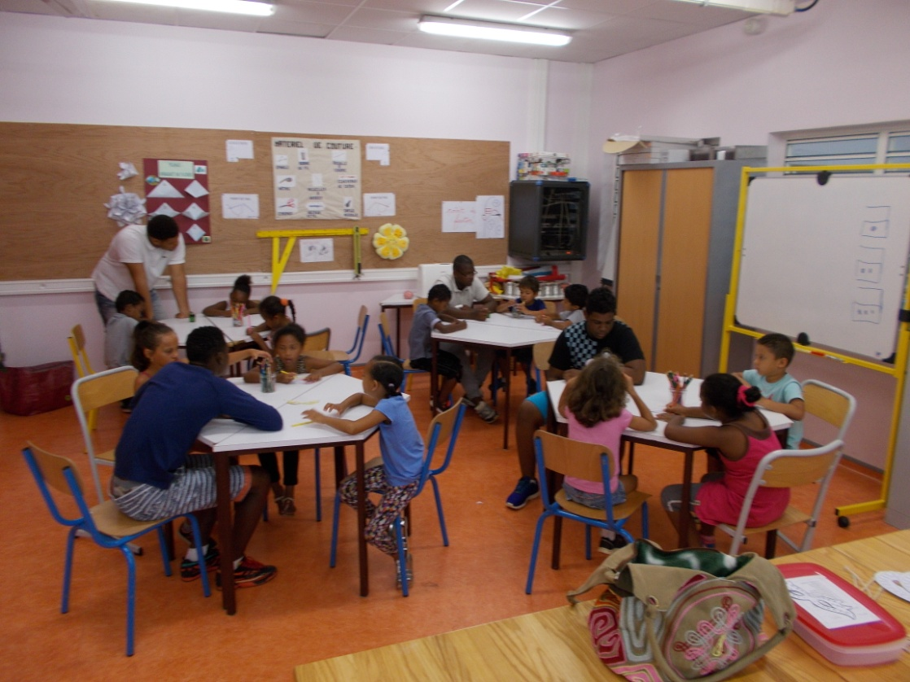
accueil d’un groupe de CP de l’école Leconte de Lisle pour une matinée récréative

Slide 3
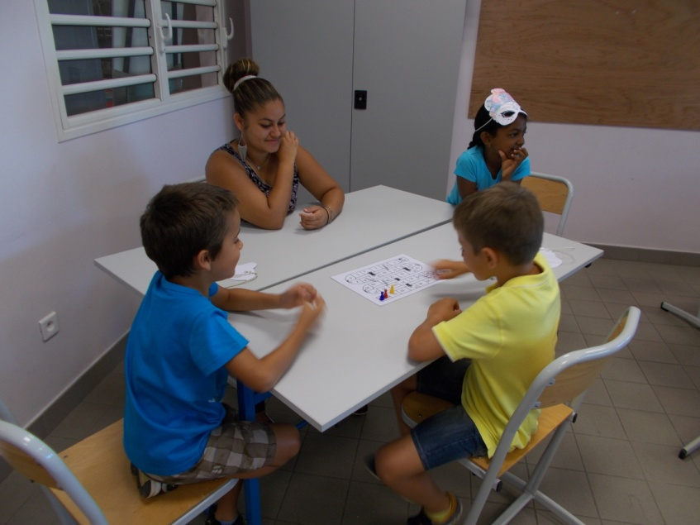
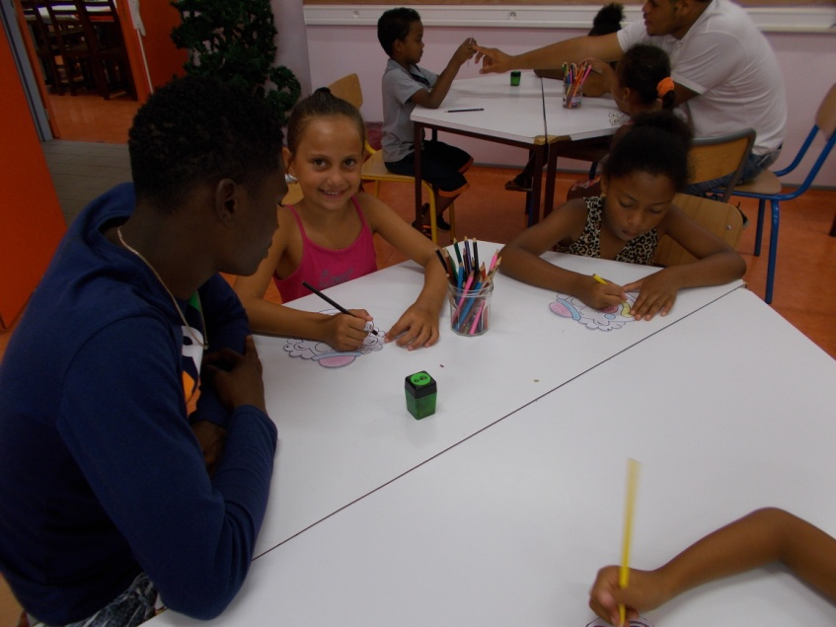
Jeu de l’oie et coloriage

Slide 4
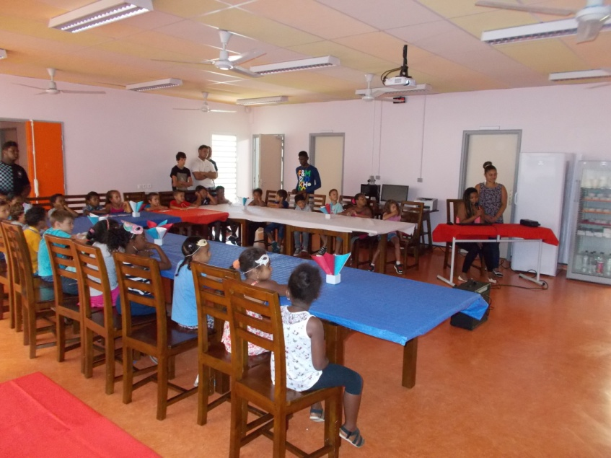
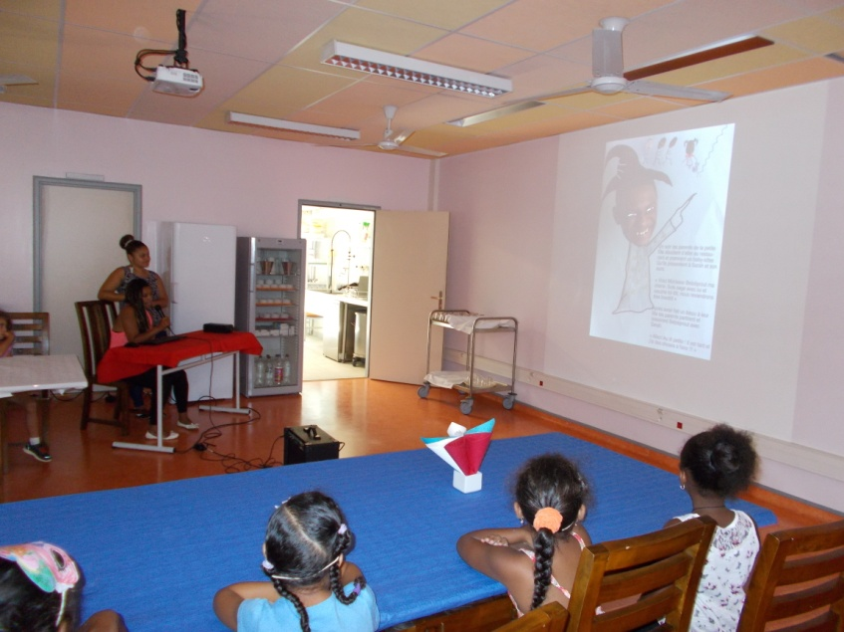
LECTURE D’UN CONTE

Slide 5
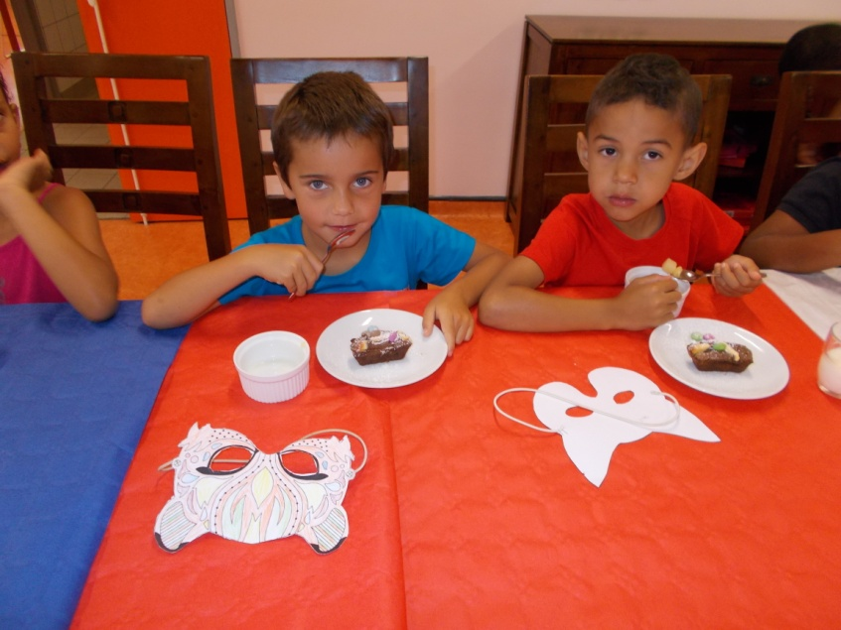
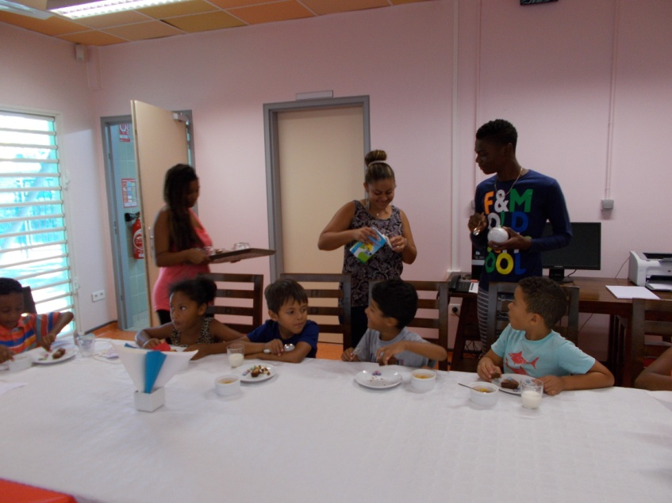
SERVICE D’UN GOUTER

Slide 6
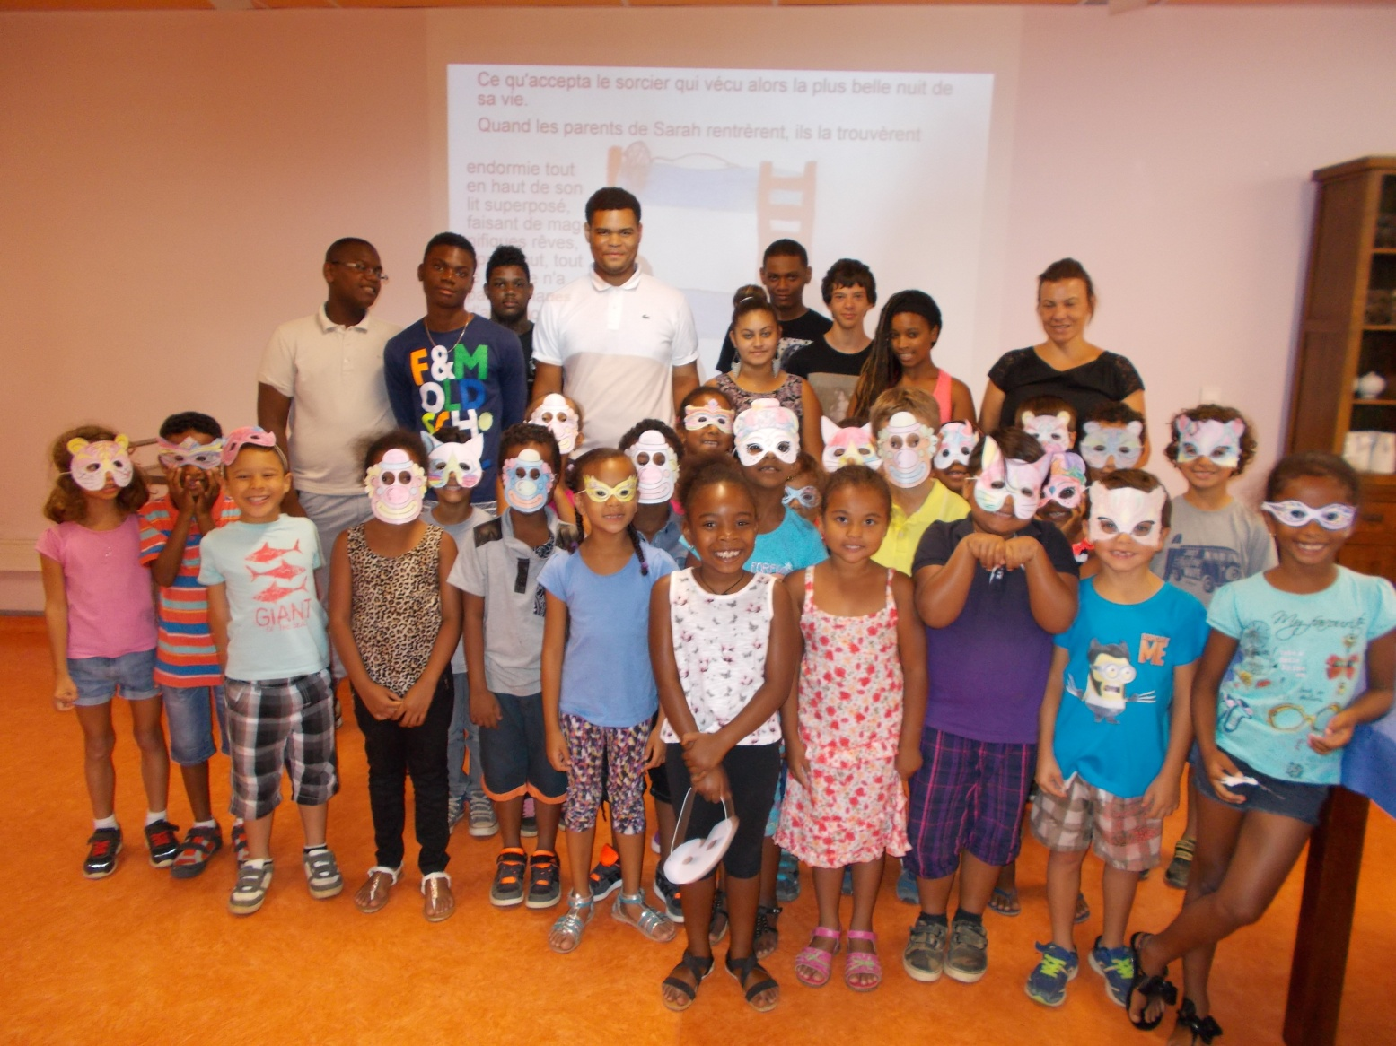
C’est fini …..

